Slide 1
2018年4月21日 S60卒 江崎浩

Slide 2
略歴 (1985年{昭和60年}卒 江﨑浩)
福田武郎先輩
1981年(昭和58年) 八女高等学校 卒業
1985年(昭和60年) 工学部 電子工学科 ＆ ラグビー部 卒業
1987年(昭和62年) 電子工学専攻 修士修了、(株)東芝 入社
1991年～92年 米国 New Jersey州 Bellcore 社 客員研究員
1994年～95年 米国 New York Columbia大学 客員研究員
1998年 博士号取得、東京大学 大型計算機センター 助教授
2000年 東京大学 工学部 電子情報工学科 助教授
2005年 教授 昇任
WIDEプロジェクト代表
Internet Society (Board of Trustee)
JPNIC 副理事長
日本データセンター協会 理事・運営委員長
東大グリーンICTプロジェクト 代表
IPv6普及高度化推進協議会 専務理事
社外取締役(累計 4社)
内閣府、総務省、経産省 審議会 委員
電力広域的運営推進機関 評議会 委員
日本学術会議 連携会員
Paul Francis(Bellcore)
David Clark（MIT)
村井純

Slide 3
スポーツが与える「3つの宝」 ～慶應義塾大学 元塾長 小泉信三氏～ 昭和37年10月28日
我々は、練習によって『不可能を可能にする』。
1つは発明により、1つは練習により。
肉体と精神の両方
フェアプレー の精神。
Be a hard fighter and a good looser !
よき友。
何を言っても誤解しない、何でも言える、喜びも苦しみも分かつ友

Slide 4
WIDEプロジェクト の モットー
左手に研究、右手に運用
評価は社会がするもの
北風 と 太陽, aka 太陽になろう！
信じる者は救われる ： 楽観主義(i.e., マーフィーの法則)
ボードの仕事は現場を支えること(逆三角形)
自律(自立)・分散・協調
自助、共助、公助 の順番

Slide 5
これまで と 最近 の仕事
1987年－1997年： MPLS 研究開発・国際標準化・事業化、{学位取得}
1998年－2007年： IP version 6 の 研究開発・普及 (政府予算に関与)
今の IoT(Internet of Things) や BigData の研究開発活動
2008年－2017年： スマートビル・キャンパス ➔ スマートシティー
節電・省エネを 梃子に、建築業界・エネルギー業界 を IT化・オープン化
3.11 (東日本大震災)の際に 東京大学 全学での 省エネ・節電 (30％の節電)
東京電力 スマートメータ調達 (原子力損害賠償機構) ・・・ {最終的には}失敗
九州電力 スマートメータ調達 (九州大 副学長、九工大 学長と連携) ・・・ 大成功
2017・18年
内閣府 総合科学技術会議： Society 5.0 重要課題 検討委員会
経産省 ： 産業サイバーセキュリティ、再生可能エネルギー(Post FIT)
富山市(Resilient City with 世界銀行&ロックフェラー財団)、福岡空港民営化、等

Slide 6
具体的に 最近の仕事
インターネットの (=Rugby の❓) 構造(Structure) 実装(Implementation) 運用(Operation) の設計思想を 他の分野に 適用する。

Slide 7
イノベーションは 模倣・真似から生まれる
By 早稲田大学 商学学術院 井上達彦 教授
水平な模倣 と 垂直な模倣 が 存在する。
水平 ： Improvement
垂直 ： Innovation
(*) 舞い上がり(抽象化)、違う場所に 舞い降りる(適用)
上昇の高度が高いほど抽象度が高く当たり前のことになる。
上昇の高度が低いほど、真似をできるプレーヤが多くなる(Red Ocean)。

Slide 8
Internet by Design
グローバル
地球上で唯一
選択肢の提供
動くものを尊重
ベスト・エフォート
透明性と「End2Endの原理」
ソーシャル性
自立・自律システム
➔ 「国」は ステークホルダの一つ
➔ 「つながること」を前提(encourage)
➔ 敢えて「最適化」しない
➔ 「原理主義」ではなく「実践主義」
➔ スポイル(安心)せず、上限なし
➔ 知識・知恵の「共有」 と 自力解決
➔ One for All, All for One
➔ One for All, All for One
8

Slide 9
One for All, All for One ⬅ どう解釈するか ！
 | 弱い組織 | 強い組織
意思決定 | 他人に頼る | 自分で/が 決める
苦しい時 | 人のせいにする | 自分ができることを考える
責任 | 公助(All for One)が前提 (*)補助金(＝麻薬)と同じ | 自助(solve by-self)が入口 共助が次のステップ
機会の提供 ^{[1]} | 平等 | 公正
[1] 呉子： 背の低き者には盾を持たせ、背の高き者には槍を持たせよ。

Slide 10
“代表“
代わりに、表す
信頼：しんじ、たよる
責任：にん を おう

Slide 11
Faith(信)なき者は去っていく。
二宮尊徳氏： 『道徳なき経済は罪、経済なき道徳は寝言』
フェア プレイ。。。神様は見ています。
真実は“快く”また”“残る”“。虚偽は”不快”で“消滅”していく。
味方の旗色が良いと騒ぎ、悪くなるとゾロゾロ帰る。
『よかよか基金』
苦しい時にこそ、友は現れる。
殿(しんがり） は 会社のエースが務めるもの。
逆境は、新しい体制を作る「ありがたい機会」
成長とともに、必要なスキルと体制は変化しなければならない。

Slide 12
覚えている(＝忘れられない) 言葉。。。。
ルールは、3年で見直す か 捨てなさい (S38卒 福田武郎 先輩)
常識は、まず否定してみる。(慶應義塾 村井 純 教授)
事業を 3枚におろす (東芝 事業部長)
頭 一つ 1億円と思え。 1円とは 1億円のこと。 (東芝 事業部長)
俺を先発で出すのは、俺にとても失礼なことだ (同期 T丸君)
他人の穴を埋めることは、行うべきではない (ジャパンクラスのラグビー選手)
人前で発言した約束、人は忘れるけれど、本人は忘れられない (実兄、久留米高専)
自分で決めずに失敗すると、人のせいにしてしまう (慶應義塾 村井 純 教授)
みんな、苦しい時にリーダの顔を見る (誰だか忘れました)
必要は発明の母ではなく、発明は必要の母 (SONY CSL 暦本氏)
イノベーションは、「高く舞い上がった模倣」である (早稲田大学 教授)
「金」、「名誉」、「{社会}貢献」、「家族」、、、全部は難しい (実兄、久留米高専)

Slide 13
九州{帝國}大学に感謝 !! ; Liberal Arts (教養)
Liberal: 自由
Arts : 技芸・スキル
ギリシャ・ローマ時代に理念的な源流を持ち、ヨーロッパの大学制度において中世以降、19世紀後半や20世紀まで、人が持つ必要がある技芸（実践的な知識・学問）の基本と見なされた7科のことで、具体的には文法学・修辞学・論理学の3学、および算術・幾何・天文学・音楽の4科のこと。
「自由人」 というと、「自由気まま」 に生きていた感じがしますが、「自由人」 ならこその 「市民」 としての義務がありました。 兵役の義務、納税の義務、政治への参加の義務など、現在のわれわれが負うている 「義務」 がかかってきます。 市民として守るべき 「倫理・道徳」 も、「自由人」 の義務でした。 そこへ行くと 「奴隷」 には、そういう 「義務」 はありません。

Slide 14
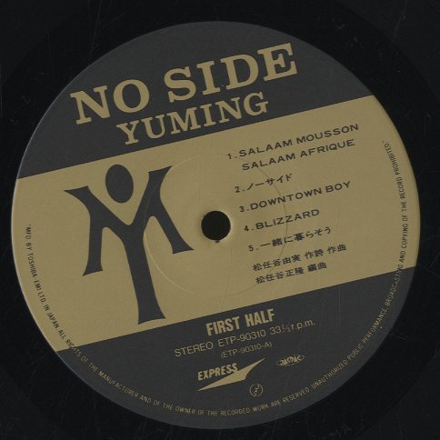
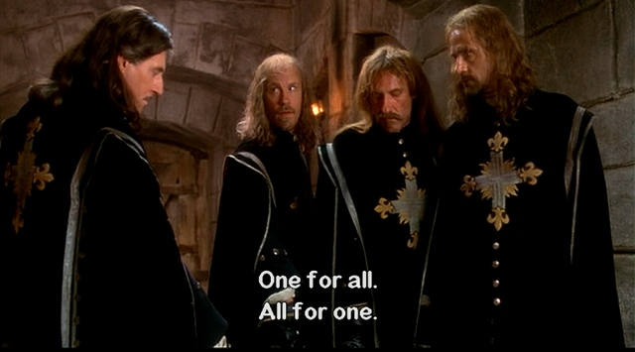
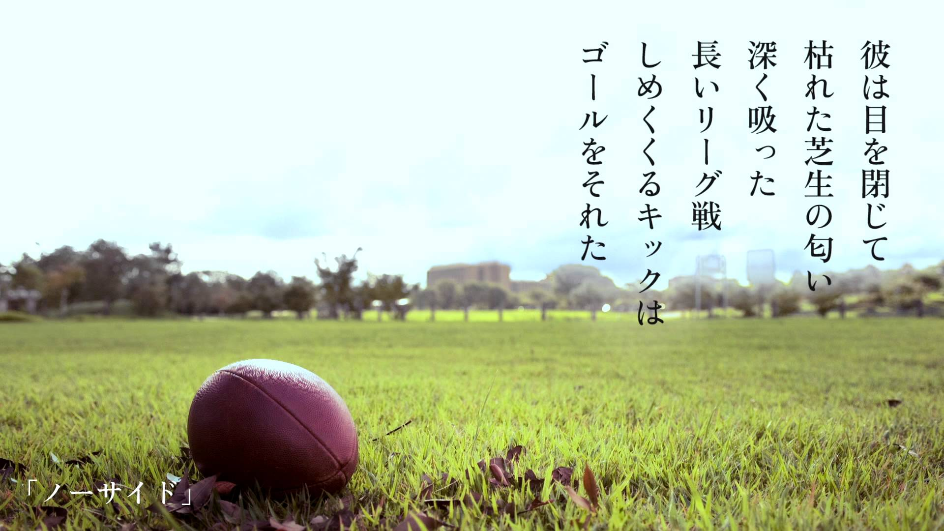
“One for All, All for One”

Slide 15
松任谷(荒井) 由美 「No Side」
何をゴールに決めて、何を犠牲にしたの ？
誰も知らず、
歓声よりも長く、
興奮よりも速く、
走ろうとしていた あなた
同じゼッケン、誰かがつけて、また次のシーズンもかけてゆく
They need “opportunity”.
This is our “responsibility” & “privilege”.

